Slide 1

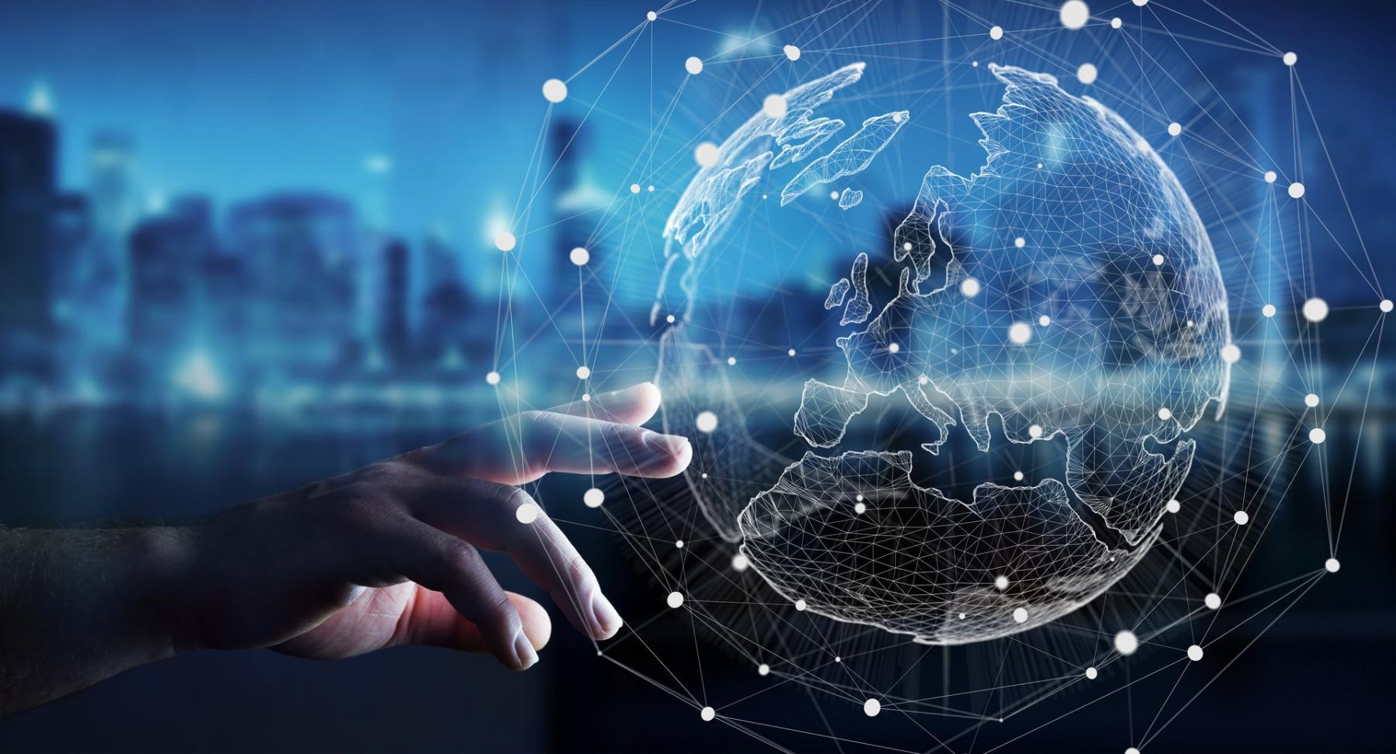
BİLGİ GÜVENLİĞİ EĞİTİMİ

Slide 2
1.
KAVRAMLAR ve PRENSİPLER

Slide 3
Bilgi Güvenliği
Bir varlık türü olarak bilginin izinsiz veya yetkisiz bir biçimde erişim, kullanım, değiştirme, ifşa edilme, ortadan kaldırma, el değiştirme ve hasar verilmesini önlemek olarak tanımlanır.
Hangi bilgiler bu kapsamdadır?
Basılı halde kağıtlarda
Telefon konuşmalarında
Masalarda, dolaplarda
Kurum çalışanlarının zihinlerinde
Veri tabanlarında
Kişisel bilgisayarlarda
Sunucularda
Bulut çözümlerinde
…..

Slide 4
Bilgi Güvenliği Nedir?
Gizlilik; Bilgiye erişime izni olan yetkili kişiler yada sistemlerin erişmesini sağlamaktır.
Bütünlük; Bilginin yetkisiz kişi yada işlemler tarafından değiştirilmemesini sağlamaktır. Böylece Bilginin tutarlılığı sağlanmış olur.
Erişilebilirlik; Bilgiye doğru zamanda erişimin ve erişim sürekliliğinin sağlanmasıdır.

Slide 5
Güvenli Bir Bilgi:
Gizlidir
Bütündür
Erişilebilirdir
Notes:
2010 yılında eklenmiştir.

Slide 6
Bilgi Güvenliğinin Önemi
Gizli bilgiler açığa çıkabilir.
Bilginin içeriğinde yetkisiz kişiler tarafından değişiklikler yapılabilir.
Bilgiye erişim mümkün olmayabilir.
Kuruma ait gizli ve hassas bilgiler ifşa olabilir.
Kurum işlerliğini sağlayan bilgi ve süreçler bozulabilir.
Kurumun ismi, itibarı veya güvenilirliği zedelenebilir.
Üçüncü şahıslar tarafından emanet edilen bilgiler zarar görebilir.
Ticari, teknolojik, adli bilgiler zarar görebilir.
İş sürekliliği zarar görebilir veya aksayabilir.

Slide 7

Ülkemizde Bilgi Güvenliği
Türkiye’de ise, en önemli gelişme 2013-2014 yıllarında ortaya çıkan Ulusal Siber Güvenlik Eylem Planıdır.
Eylem planı, 2013 tarihinde resmi gazetede yayınlanarak yürürlüğe girmiştir.
Özellikle kritik öneme sahip kurum ve kuruluşlara yapılması muhtemel saldırılara karşı önlem alınması planlanmaktadır.

Slide 8

Bilgi Güvenliği Yönetim Sistemi Sertifikası

Slide 9
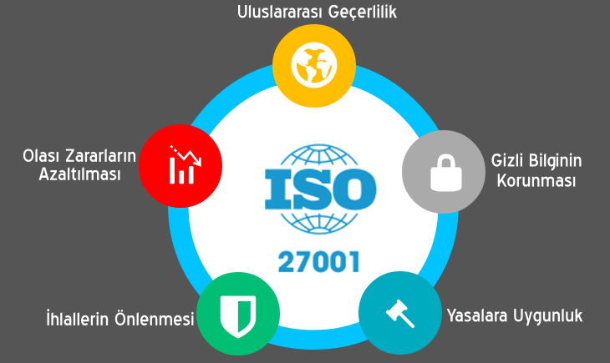
ISO 27001 Bilgi Güvenliği Yönetim Sistemi
ISO 27001 Bilgi Güvenliği Yönetim Sistemi, kuruluşların finansal ve teknik verilerini, müşteri veya tedarikçi bilgilerini, fikri mülkiyetlerini korumak ve sürdürülebilir sistemler sağlamak adına uluslararası geçerlilik kazanmış bir yönetim sistemidir.

Slide 10
Bilgi Güvenliği Uygulama Politikalari
P01 İnternet Erişim Politikası
P02 E-Posta Politikası
P03 Anti-Virüs Politikası
P04 Şifre Politikası
P05 Fiziksel Güvenlik Politikası
P06 Sunucu Güvenlik Politikası
P07 Ağ Yönetimi Politikası
P08 Uzak Bağlantı Politikası
P09 3. Taraf Güvenlik Politikası
P10 Kabul Edilebilir Kullanım Politikası
P11 Temiz Masa Temiz Ekran Politikası
P12 Mobil Cihaz Politikası
P13 Veri Tabanı Güvenlik Politikası
P14 Yazılım Temini ve Geliştirme Politikası
P15 Değişim Yönetimi Politikası
P16 Olay Yönetim Politikası
P17 Kripto Grafik Kontroller Politikası
P18 Kamera Politikası
P19 Yedekleme Politikası
P20 Web Tahsisi Politikası

Slide 11
Bilgi güvenliği politikası ne işe yarar ?
Personele, yaptıkları iş kadar, iş yapış yöntemlerinin ve işledikleri bilginin değerini fark ettirir.
Kurumu, bilgi kaybı nedeni ile uğrayacağı zarardan korur. Rekabetçi bir avantaj sağlar.
Riskleri yönetilebilir kılar.
Toplam kalitenin artmasına neden olur.

Slide 12
Uyarılar!
BGP sadece Bilgi İşlem Daire Başkanlığını ilgilendiren bir politika değildir.
Riskleri sıfıra indirmez, yönetilebilir kılar.
Kendi kendini uygulayamaz. Başta yönetimin ardından personelin katkısı gerekir.
İşten önce gelmez.
Zaman geçtikçe güncellenmesi gerekir.
Sadece idari ya da teknik bir politika değildir.

Slide 13
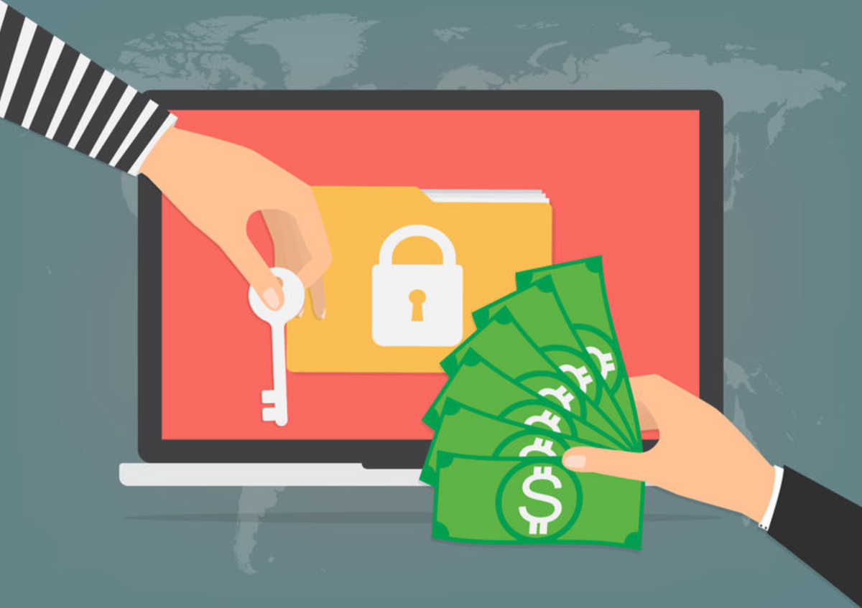
Bilgi Güvenliği ihlalleri nelere mal olur ?
Para
İş kaybı
İmaj
Güven
Zaman
...

Slide 14
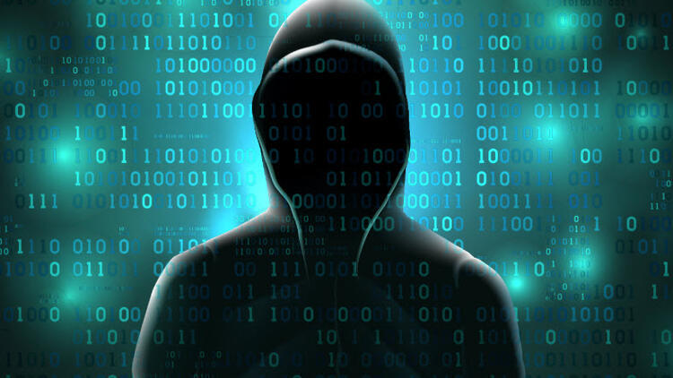
Saldırgan Açısından
Bir sisteme sızmayı planlayan hackerin yapacağı ilk iş düzenli bilgi toplama ve değerlendirmedir.
Bilgi toplama hacklemenin ilk adımıdır ve başarılı olması için gereklidir.
Bilgi toplama esnasında bu gerekli mi değil mi diye sorulmadan alınabilecek tüm bilgiler toplanır.
Toplanan bilgiler sonraki aşamalarda kullanılmak üzere sınıflandırılır.

Slide 15
2.
TEHDİTLER

Slide 16
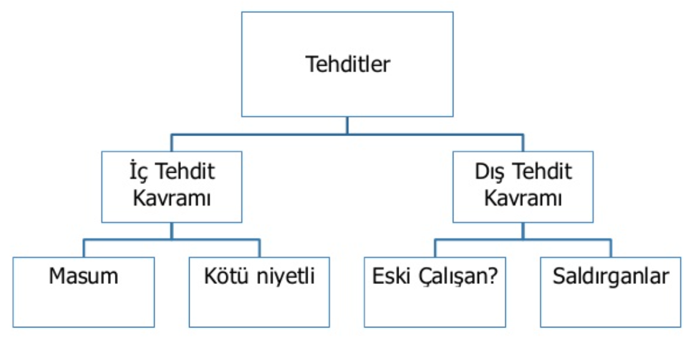
Bilgi Güvenliğine Yönelik Tehditler
Siber Saldırılar; Kişi, Şirket veya Kurumun bilgi sistemlerine, iletişim altyapılarına yapılan planlı ve koordineli saldırılardır. Bu saldırılar ticari, askeri veya politik gibi amaçlar üzerine kurulabilir.
Siber Savaş; Yukarıda belirtmiş olduğumuz siber saldırıların Ülke veya Ülkelere yönelik yapılması duruma siber savaş tanımı getirilmiştir. Başta ABD ve Çin olmak üzere birçok ülke siber savaşlara karşı cephe kurmakta veya kurulmuş olan bu cepheleri güçlendirmeye çalışmaktadır.

Slide 17
İç Tehditler
Bilgisiz ve bilinçsiz kullanım
Temizlik görevlisinin sunucunun fişini çekmesi
Eğitilmemiş bir çalışanın veri tabanını silmesi
Kötü niyetli hareketler / firmaya zarar vermek
İşten çıkarılan çalışanın, kuruma ait web sitesini değiştirmesi
Bir çalışanın, ağda Sniffer (Paket Çözümleyicisi) çalıştırarak e-postaları okuması
Bir yöneticinin, geliştirilen ürünün planını rakip kurumlara satması

Slide 18
Dış Tehditler
Bir saldırganın kurum web sitesini değiştirmesi veya silmesi
Bir saldırganın kurumun korunan bilgilerini çalması
Bir saldırganın kurumun bilgilerini çalarak satması veya ifşa etmesi
Birçok saldırganın kurum web sunucusunu servis dışı bırakma saldırısı yapması
Yeni nesil APT (hedef odaklı) saldırıları

Slide 19
Bilgi Güvenliği Tehditleri
Sahtekarlık ve taklit,
Kimlik hırsızlığı,
Ticari bilgi çalma,
İstihbarat amaçlı faaliyetler,
Takip ve gözetleme,
“Hack”leme, Defacement
Virüsler, Truva atları…
Casus yazılımlar (spyware),
Spam ve benzeri saldırılar,
Hizmet durduran saldırılar

Slide 20
3.
ÖRNEKLER

Slide 21
Günümüz Siber Saldırıları
Veri Sızıntıları (Ticari ve kişisel veri hırsızlığı)
Sektorel Siber Saldırılar
Devlet Destekli Siber Saldırılar
Fidye Saldırıları (Ransomware vb.)

Slide 22
Veri Sızıntıları Örnekleri
ABD’de EquiFax’in web uygulamalarında bulunan güvenlik zafiyeti sonucu 327 milyon nüfuslu ABD'de 147,9 milyon insanın kişisel bilgileri dışarı sızdı.
18 Mayıs 2018 tarihinde Sağlık Bakanlığı’na bağlı 33 devlet hastanesine sabah saatlerinde siber saldırı düzenlendi. Anonymous hacker grubunun üstlendiği siber saldırılarda hastanelerin veri tabanında yer alan bilgiler, kopyalandıktan sonra silindi. Ayrıca saldırganların yedeklerin geri yüklenmesini de engelledi. Hastaların mağdur olamamaları için elle kayıt yapıldı.

Slide 23
Sektörel Siber Saldırı Örnekleri
Finans sektörüne sürekli saldırılar yapılmakta.
2018 eylül ayında ülkemizdeki bir katılım bankasının siber saldırı sonucu döviz kurları değiştirildi.
2016 yılında saldırganlar SWIFT ödeme sistemindeki zayıf noktaları belirleyerek New York FED’deki Bangladeş Merkez Bankası hesabından 81 milyon dolar çaldılar.

Slide 24
Devlet Destekli Saldırılar
Stuxnet; ABD ve İsrail'in, İran'ın nükleer çalışmalarını sekteye uğratmak için kullandığı solucan yazılımdır. Haziran 2010'da varlığı açığa çıkan virüs İran'ın Buşehr ve Natanz'daki nükleer tesislerini etkilemiştir.
Rusya’da 4 siber saldırgan, Rusya devlet dairelerinde yönetici sınıfındaki personelin bilgisayarlarına oltalama yöntemleri ile zararlılar yerleştirmiş ve kayda değer bilgileri alarak ABD’ye satmışlardır.
Saldırganların bu yöntemle 20 Milyon USD para kazandıkları bilinmektedir.

Slide 25
Fidye Saldırıları
Wannacry Shadow Brokers adlı bir bilgisayar korsanlığı grubu tarafından gerçekleştirilen bu saldırı 2017 yılının Mayıs ayında hızla yayılan bir fidye yazılımı saldırısıydı. Virüs bulaşan tüm bilgisayarları ele geçirdi ve bilgisayarların sabit disklerini şifreledi. Bu şifrelerin çözülmesi için korsanlar Bitcoin üzerinden bir ödeme talep ettiler. Korsanlar ABD Ulusal Güvenlik Ajansı tarafından gizlice geliştirilen bir kodu kullanarak ve Microsoft Windows’taki bir güvenlik açığından yararlanarak virüsün yayılmasını sağladılar.

Slide 26
4.
SOSYAL MÜHENDİSLİK VE BİREYSEL GÜVENLİK

Slide 27
Sosyal Mühendislik Saldırıları
Sosyal Mühendislik, insanlar arasındaki iletişimdeki ve insan davranışındaki modelleri açıklıklar olarak tanıyıp, bunlardan faydalanarak güvenlik süreçlerini atlatma yöntemine dayanan müdahalelere verilen isimdir.
Kötü niyetli kişi, her konuşmada küçük bilgi parçaları elde etmeye çalışabilir. Konuşmalar daha çok arkadaş sohbeti şeklinde geçer. Bu konuşmalarda önemli kişilerin adları, önemli sunucu bilgisayarlar veya uygulamalar hakkında önemli bilgiler elde edilir.
Sosyal Mühendislik için en etkin yol telefon ve e-postadır. Telefon haricinde kuruma misafir olarak gelen kötü niyetli kişiler bilgisayarların klavye veya ekran kenarlarına yapıştırılan kullanıcı adı ve şifre kağıtlarını da alabilirler. Çöplerinize kurumsal bilgi içeren kağıtlar atmayınız.

Slide 28
Nasıl Yapılır?
Önlemler
Bilgi Toplama
(Sosyal ağlar üzerinde etkilidir. Foursquare, Twitter, Facebook…)
İlişki Oluşturma
(Arkadaşlık talebi, sahte senaryolar üretilir, güvenilir bir kaynak olduğuna ikna edilir)
İstismar
(Zararlı yazılımlar gönderilebilir)
Uygun olmayan yöntem ve kanallarla kurumsal bilgilerin paylaşılmaması
Parola gizliliği prensibinin tüm kurum genelinde uygulanması
Parola paylaşımının iş gereği olmaktan çıkması için alınacak diğer kontrol önlemleri
Kurumsal gizlilik taşıyan evrakların uygun yöntemlerle imhasının sağlanması
E-posta, posta ile gelen CD, yardımcı araç yazılımları kullanımında dikkatli olunması

Slide 29
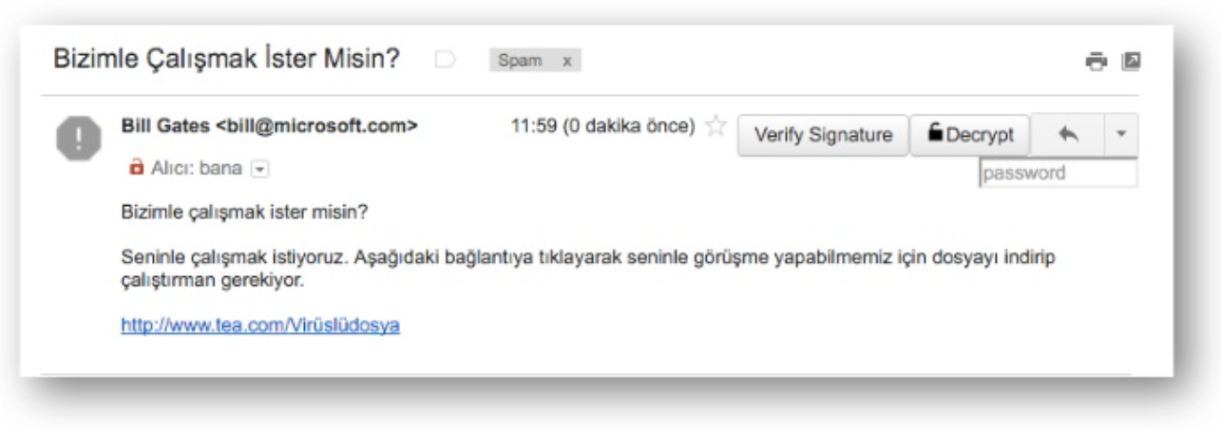
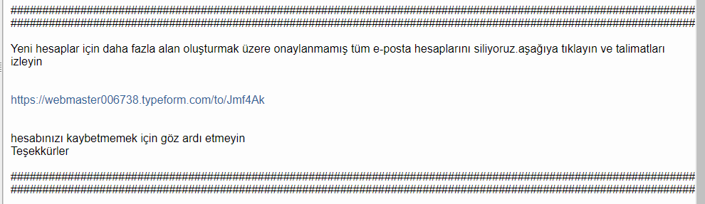
Sahte E-postalar

Slide 30
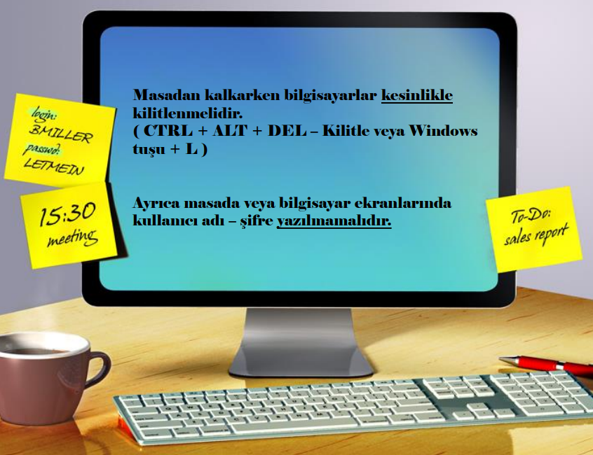
Parolalar
Bilgisayarınızı korumak, bilgisayar içinde sakladığınız bilgileri korumak adına çok önemlidir. Bilgisayarınıza uzaktan ya da fiziksel olarak erişilebilir.
İzinsiz erişimi engellemek için bilgisayarınıza ve / veya işletim sistemine şifre tanımlamalı bilgisayarınızın başından kalkarken mutlaka oturumunuzu kilitlemelisiniz.
En önemli kişisel bilgi şifrenizdir.
Herhangi bir şekilde paylaşılmamalıdır.
Herhangi bir yere yazılmamalıdır.
Yazılması gerekiyorsa güvenli bir yerde muhafaza edilmelidir.
En az on karakterli olmalıdır.
Rakam ve özel karakterler (?, !, @ vs) içermelidir.
Büyük ve küçük harf karakteri kullanılmalıdır.

Slide 31
Parola Güvenliği
Dünyanın en büyük platformları hacklendi ve hacklenmeye devam ediyor. Bu sızmalar sonucunda uzmanlar kullanıcıların ne denli yanlış şifre tercihi yaptığını gözler önüne serdi.
Birçok kullanıcının güvenli olmayan şifre kullandığı görüldü. 12345678, Password*1 gibi kısa ve rutin şifrelerin çokluğu göze çarparken, bazı kullanıcıların her yerde farklı şifreyi hatırlamaktan endişe edercesine giriş yaptığı platformun adını kullandığı ortaya çıktı.
Uzun bir şifre, güçlü bir şifrenin başlangıcıdır. 10 ila 12 karakterli bir şifre iyi bir başlangıç olabilirken, banka gibi kritik sitelerdeki şifrelerin daha da uzun olmasında fayda var.
Geri dönüşüm iyidir ama şifreler için pek de iyi sayılmaz. Zira eninde sonunda daha önce sızmış bir şifre saldırganlar tarafından kullanılacaktır.
Her sitede aynı şifreyi kullanmamalısınız. Eğer bir sitede şifre saldırganların eline geçerse, diğerlerinde de geçmemesi için hiçbir sebep yok. – ki benzerlerini de görüyoruz.

Slide 32
Parola Güvenliği
“Forumlarda kullandığınız şifre eğer Hotmail’de kullandığınız şifre ile aynı ise, bir forum hack edildiği zaman aynı şifre olduğu için Hotmail hesabınızı da hack edebilirler.”
“Facebook’ta kullandığınız bir şifreyi Twitter’da kullanmak mantıklı olmayacaktır.”
Anlamlı birkaç kelime yerine dağınık kelimeler kullanın. Zira şifre “iyigünler” olduğunda yine saldırganların işi oldukça kolaylaşmış oluyor. Yaratıcı, kişisel ve elbette hatırlanabilecek birkaç kelime işinize yarayacaktır. Örneğin, “SeniSeviyorum” şeklinde alınan şifre yerine “MasaTopKavunKuzu” gibi bir şifre kullanmak daha etkili olacaktır.
“Unutmamak gerekiyor!
Güvenlikte en zayıf halka İNSANDIR!”

Slide 33
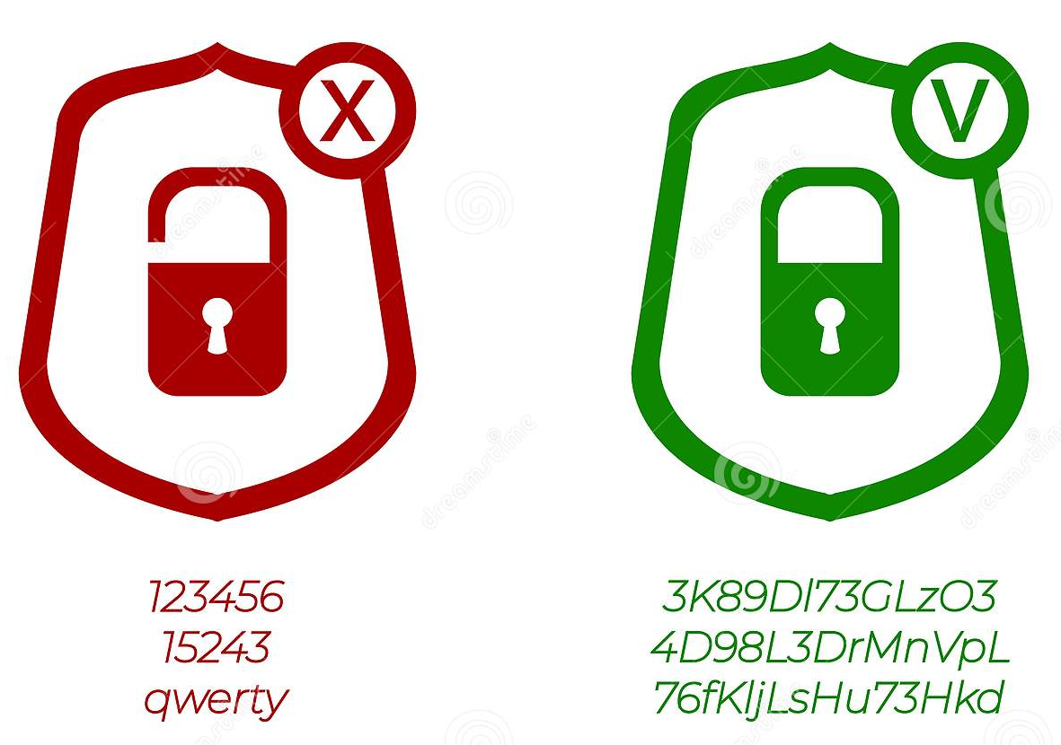
Güçlü Parola
“Peki Akılda Kalıcı Güçlü bir Şifre Nasıl Oluşturulur?”
Sevdiğinizin adı? “Zeynep”
Tuttuğunuz takım? “Galatasaray”
Doğum Tarihiniz? “1980”
Şifreniz: ZeGa19
Daha güçlü: !ZeGa19!
Farklı Platformlar: !ZeGa19!T
*ZeGa19*F
“ZeGa19”G

Slide 34
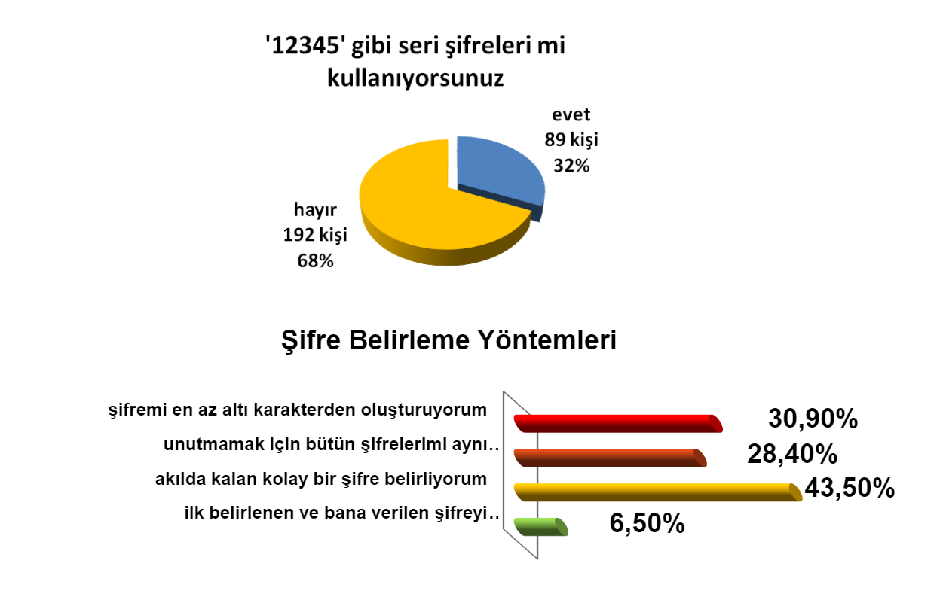
Bir Hastanede Bilgi İşlem Elemanlarına Yapılan Anket Sonucu

Slide 35
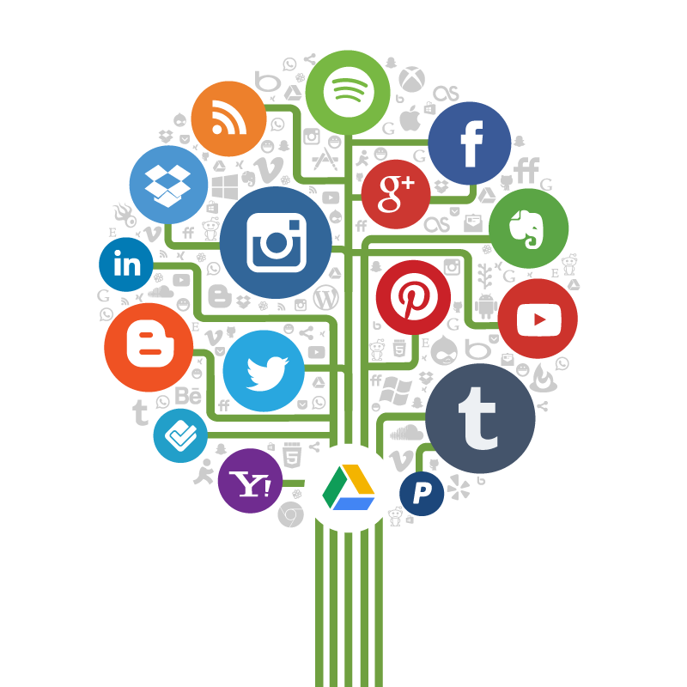
Sosyal Medya
Sosyal medya, Web 2.0'ın kullanıcı hizmetine sunulmasıyla birlikte, tek yönlü bilgi paylaşımından, çift taraflı ve eş zamanlı bilgi paylaşımına ulaşılmasını sağlayan medya sistemidir.
Ayrıca sosyal medya; kişilerin internet üzerinde birbirleriyle yaptığı diyaloglar ve paylaşımların bütünüdür. Sosyal ağlar, insanların birbiriyle içerik ve bilgi paylaşmasını sağlayan internet siteleri ve uygulamalar sayesinde, herkes aradığı, ilgilendiği içeriklere ulaşabilirler.
Gruplar arasında gerçekleşen diyaloglar ve paylaşımlar giderek, kullanıcı bazlı içerik üretimini giderek arttırmakta, amatör içerikler dijital dünyada birer değer haline dönüştürmektedir.

Slide 36

Sosyal Medya Riskleri
Kurumsal hesabınız ele geçirilerek firmanız adına olumsuz mesajlar verilebilir.
Güncelleme durumunuzdan lokasyon tespiti yapılabilir.
Hesabınız kullanılarak yapınıza/şirket kurallarına uygun olmayan yazılar paylaşılabilir.
E-posta vb gibi sistemlerin parolalarını resetlemek için gerekli gizli soruların cevabı bulunabilir.
Çalıştığınız konum, iş arkadaşlarınız ve yöneticileriniz hakkında bilgi edinilebilir
Instagram, Facebook, Twitter, Linkedin ve son olarak icloud ciddi güvenlik riskleri yaşadı.
Kullanıcıların elinde olmayan tamamen bu tarz güvenlik risklerini unutmayın!
Paylaşımlarınıza bir sınırlama getirin ve kurtarma senaryolarına hazırlıklı olun !

Slide 37

Unutmayın!
Sahte Hesaplara Dikkat!
Sahte Haberlere Dikkat!
Oltalama saldırılarına karşı dikkat!
Casus yazılım bulaştırma senaryolara karşı dikkat!
Crackli uygulamalar kullanmayın!
Sosyal Medya hesaplarına güvenli erişim!
Hesabın ele geçirilmesine karşı önlemler alın!

Slide 38

Yapmayın!
Sosyal ağlarda ÖZEL veya ŞİRKET bilgilerini paylaşmayınız.
Güvenmediğiniz kaynaklardan bildirilen uygulamaları Facebook hesabınızda kullanmayınız.
Kişisel bilgilerinizin çalınmasına ve dolandırıcılık uygulamalarına alet olmanıza sebep olabilir.
Güvenmediğiniz linklere tıklamayınız ve uygulamalara erişim izni vermeyiniz.
Arkadaşınızdan gelen genellikle bozuk bir dille yazılmış (otomatik çevirmen yazılımları ile çevrilmiş) mesajlar ve linkler tıklamayınız.
Mesaj içinde çok dikkat çekici ifadelerin kullanımı (skandal, en iyiler vs.) olabilir.
Kullandığınız uygulamalar arasında güvenmedikleriniz varsa kaldırın.

Slide 39
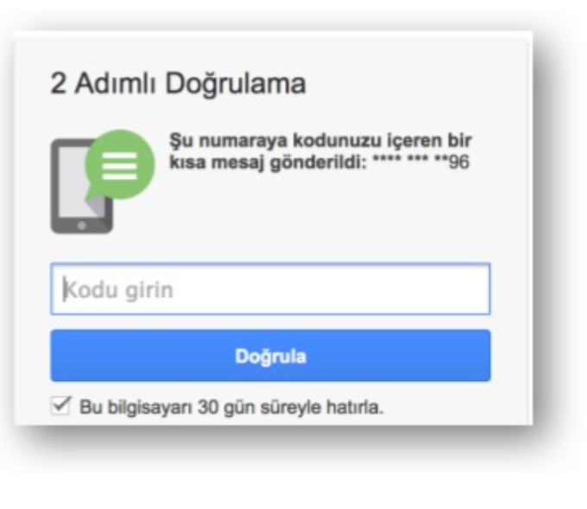
İki Adımlı Doğrulama
İki aşamalı kimlik doğrulamayı aktif edin.
Parolanız, e-posta adresiniz ele geçirilse bile saldırganın hesabına erişmesini yada hesap bilgilerinizi değiştirmesini engellemek için telefon onay kodu ile hesabınızı koruyabilirsiniz.
“Bankacılık sistemlerinde olduğu gibi” ücretsiz olarak sunulur!
Her girişte sms almamak için güvenli bilgisayar yada güvenli browser tanımlaması yapabilirsiniz.
Gmail, Apple, Twitter, Facebook, Linkedin vb. platformlar destekler.

Slide 40
5.
AĞ GÜVENLİĞİ

Slide 41
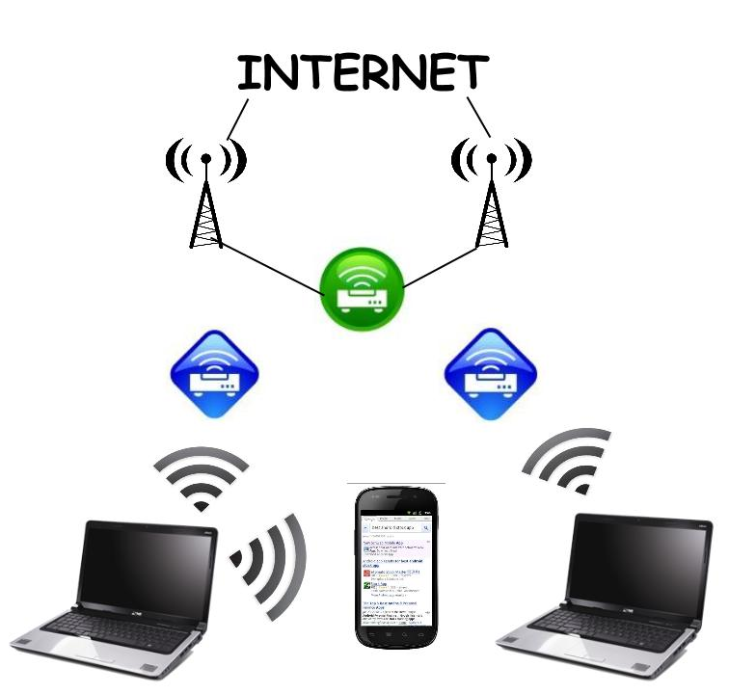
Kablosuz Ağlar
KAMUYA AÇIK KABLOSUZ AĞLARA DİKKAT!
Tren, Havaalanı, Gemi, Otobüs, Ev, İş, Kafe, Otel, Restorant…
Ortak kablosuz ağlar veya parola korumasız ücretsiz kablosuz ağlarda VERİLERİNİZİN İZLENMESİ riski yüksektir.
Kritik işlemlerinizi güvenli olmadığını düşündüğümüz kamuya açık kablosuz ağlar üzerinden yapmayın.

Slide 42
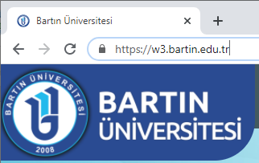
HTTP / HTTPS Kavramları
http:// Hyper-Text Transfer Protocol, Türkçe Hiper-Metin Transfer Protokolü bir kaynaktan dağıtılan ve ortak kullanıma açık olan hiper ortam bilgi sistemleri için uygulama seviyesinde bir iletişim kuralıdır. 1990 yılından beri aktif olarak kullanılmaktadır.
https:// Netscape tarafından 1994 yılında geliştirilen Secure Sockets Layer (Güvenli Giriş Katmanı) protokolü, internet üzerinden güvenli veri iletişimi sağlayan bir protokoldür.
HTTP man-in-the-middle attack, yani ortadaki adam saldırısına ve dinlemelere karşı korumasızdır. Ağı dinleyerek verileri toplayan bir saldırgan kolaylıkla bilgileri okuyabilir ve gizli kalması gereken parolaları, kullanıcı hesaplarını ele geçirebilir. HTTPS ise bu tür saldırılardan korunmak amacıyla tasarlanmıştır. Bu nedenle HTTPS, çoğunlukla parola ve kullanıcı adlarının gönderildiği form sayfalarında tercih edilir. Tamamen HTTPS ile yayın yapan web siteleri de mevcuttur.

Slide 43
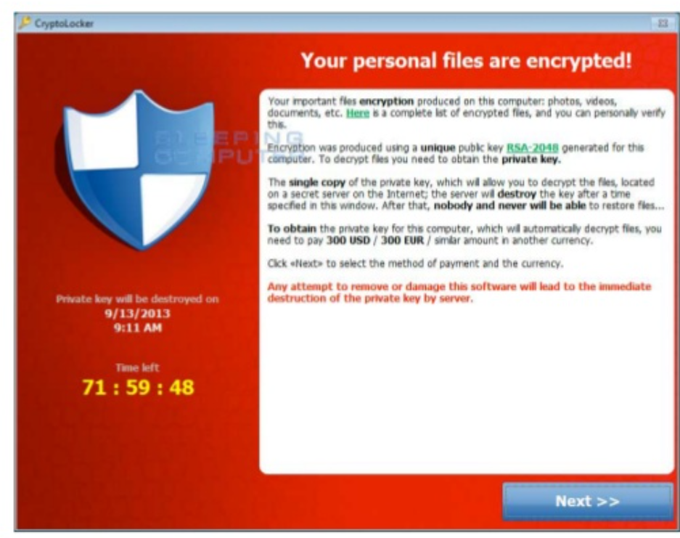
e-posta Güvenliği
Bugün hala en popüler saldırı vektörü e-postalardır.
Zararlı yazılımların en kolay bulaşma vektörü e-postalardır.
E-postaların geldiği adreslere dikkat edilmelidir.
Şüpheli e-posta ekleri ve linkleri için Bilgi İşlem Daire Başkanlığına başvurun.
Epostalarda gizli bilgi asla göndermeyin.
Neden e-posta?
Son kullanıcıya ulaşmanın en kolay ve maliyetsiz yoludur.

Slide 44
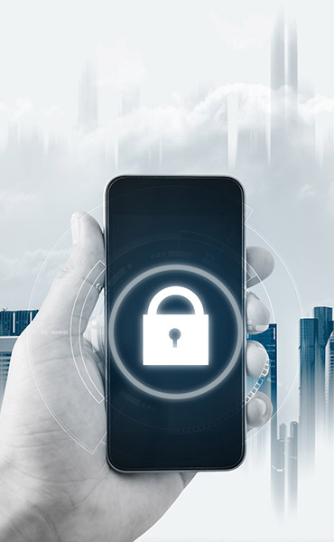
Mobil İletişim Güvenliği
Sahte aramalara dikkat!
Kurulan yazılımların kullanmaları gereken kaynaktan fazlasına erişim istemesi
Arka planda çalışan yazılım ve servislerin izlenmesi
Güvenlik ayarlarında bilinmeyen kaynaktan yazılım yüklenmesine engel olmak
Mobil anti virüs kullanmak periyodik tarama yapmak, gereksiz veya güvenilmeyen uygulamaları kaldırmak
Mobil cihaz yönetim yazılımı kullanmak
İşletim sistemini güncel tutmak
Market üzerinde uygulama yayıncısını doğrulamak
Kurumsal bilgileri ve parolaları mobil sistemlerde şifreli olarak tutulmalı!

Slide 45
6.
MOBİL GÜVENLİK

Slide 46
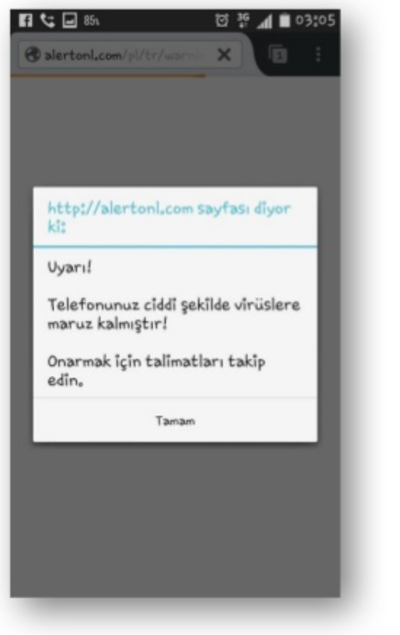
Bakış
Akıllı telefonlar ve günümü teknoloji dünyası sebebi ile her birimiz birer “Online” bireyler haline geldik.
Online kalmak zorundayız!
Peki Mobil Cihazlarımız Güvenli mi?
Akıllı telefonlar zararlı yazılımlar ile kontrol altına alınabilir.
Sms geçmişi
Yer Tespiti
Arama geçmişi
Mesajlaşma uygulamaları
İzinsiz arama
Hassas bilgilere erişim
Gizli fotoğraf çekme
Ortam dinleme…

Slide 47
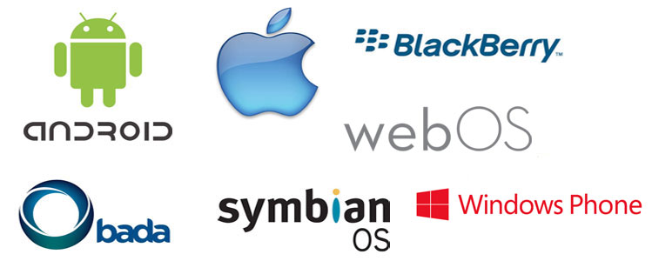
Mobil İşletim Sistemleri
Android
iPhone
Windows Mobile
Diğerleri…

Slide 48
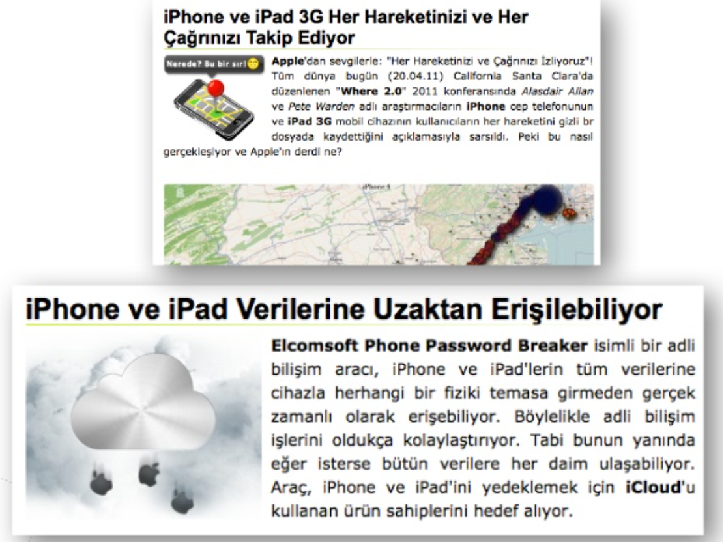
Mobil İşletim Sistemleri
VARSAYIMSAL RİSKLER
TAKİP EDİLİYORUZ!
Mobil sistemlerin yaygınlaşması ve akıllı cep telefonlarının yoğun kullanımı, hackerların dikkatini bu yöne doğru çekiyor.
Akıllı telefonlar, klasik bilgisayar sistemleri ile yapılabilen her şeyi yapmak üzere geliştirildiği için riskler de o oranda artmıştır.

Slide 49
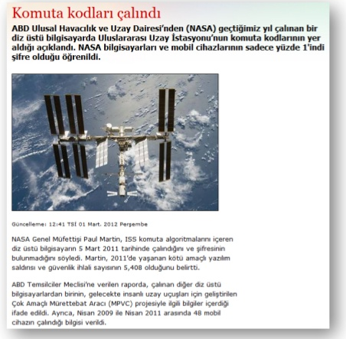
Mobil Bilgisayarlar
Gerekli olmadıkça «Admin» yetkisinin kullanılmaması
Kurum dışında kullanım kurum güvenlik politikalarına uyulması
Kablosuz ağ kullanılmıyorsa Wifi mutlaka kapalı tutulmalı
Güvenlik duvarı kapatılmamalı
İşletim sistemi yamaları yüklenmeli
Antivirüs kurulmalı ve açık kalmalı
Taşınabilir bilgisayarla kurum dışına çıkan bilginin güvenliği için uygun şifreleme yöntemleri kullanılmalı
Dizüstü bilgisayarlarda özel bilgi işyeri bilgisi ayrımı yapılmalı

Slide 50
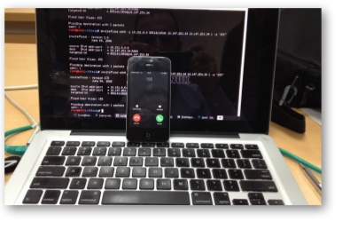
Sahte Aramalar
İnternet dünyasının sağladığı özgürlüklerden faydalanan saldırganlar, siber casusluk, şantaj ve benzeri siber suçlar için sahte aramalar gerçekleştiriyor.
SIP/VOIP ilişkisi
Sahte arama yapan servislere örnek!
12voip.com
Calleridfaker.com

Slide 51
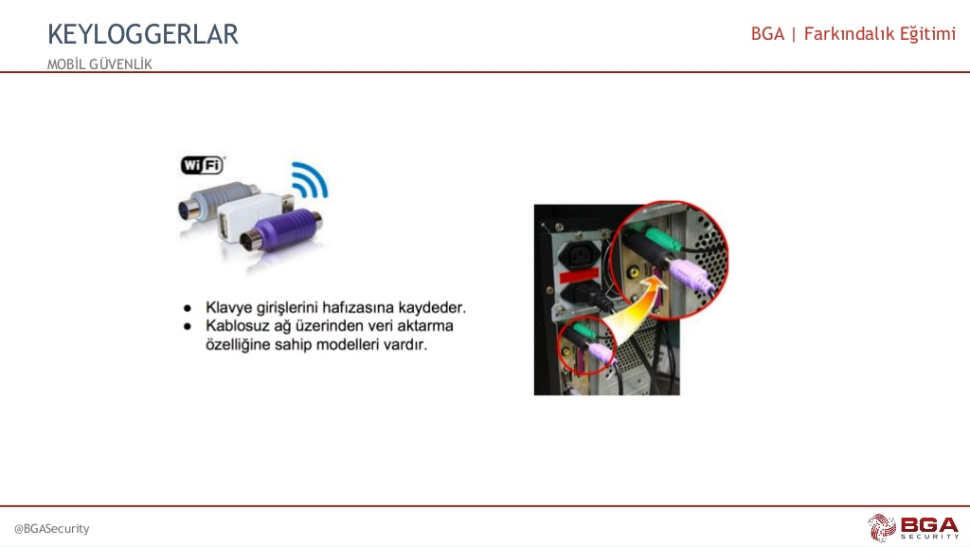
Keyloggerlar
Klavye girişlerini hafızasına kaydeder.
Kablosuz ağ üzerinden ver aktarma özelliğine sahip modelleri vardır.

Slide 52
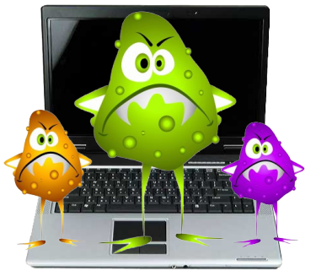
Zararlı Yazılımlar
Virüsler / wormlar
Bilgisayarlarınıza saldırmak için tasarlanmış, verilerinizi kopyalayan, tahrip eden veya silen yazılımlardır.
Casus Yazılımlar
Gizlice çevrim içi hareketlerinizi izleyen, kaydeden veya sonsuz popup reklamları şeklinde davranan yazılımlardır.
Truva Atları
Verilerinizi bozarken veya bilgisayarınıza zarar verirken size yardımcı olan programlarmış gibi görünen virüslerdir.

Slide 53

Hatalar
Anti-virüs yazılımımız var dolayısıyla güvendeyiz.
Kurumumuz güvenlik duvarı (firewall) kullanıyor dolayısıyla güvendeyiz.
Bir çok güvenlik saldırısı kurum dışından geliyor!
Verilerimin kopyasını alıyorum, güvenlikten bana ne!
Güvenlikten Bilgi İşlem sorumludur!
Bize kim neden saldırsın?

Slide 54
Yasalar
5651 İnternet Ortamında Yapılan Yayınların Düzenlenmesi Ve Bu Yayınlar Yoluyla İşlenen Suçlarla Mücadele Edilmesi Hakkında Kanun
5070 Elektronik İmza Kanunu
5846 Fikir ve Sanat Eserleri Kanunu
TCK Madde 135 (Kişisel verilerin kaydedilmesi)
TCK Madde 136 (Verileri hukuka aykırı olarak verme veya ele geçirme)
TCK Madde 243 (Bilişim sistemine grime)
TCK Madde 244 (Sistemi engelleme, bozma, verileri yok etme veya değiştirme)
TCK Madde 326 (Devletin güvenliğine ilişkin belgeler)
TCK Madde 327 (Devletin güvenliğine ilişkin bilgileri temin etme)
TCK Madde 328 (Siyasal veya askeri casusluk)
TCK Madde 329 (Devletin güvenliğine ve siyasal yararlarına ilişkin bilgileri açıklama)
TCK Madde 330 (Gizli kalması gereken bilgileri açıklama)
SPK Bilgi, Belge Ve Açıklamaların Elektronik Ortamda İmzalanarak Kamuyu Aydınlatma Platformuna Gönderilmesine İlişkin Esaslar Hakkında Tebliğ
6698 sayılı Kişisel Verilerin Korunması Kanunu

Slide 55
Dinlediğiniz için teşekkür ederim.
Öğretim Görevlisi Safinur Coşkunsu

